Slide 1
房地产价格预测期末汇报
薛佳易
2025.6

Slide 2
数据处理与特征工程
新数据信息：房间数、房租、小区特征…
新交互项构建：租金_面积、租金_卧室数…
新变量处理：
地理位置特征工程：使用经纬度
采用KNN（K近邻）算法构建多尺度的邻域分析；
结合WSS肘部法则和轮廓系数，自动确定最佳聚类数
空间密度特征；地理中心距离
文本特征处理：
基于高频词构建关键词字典
采用了jieba分词 + 正则表达式的双重策略
TF-IDF核心卖点提取
引入了描述丰富度指标：丰富度 = 唯一词汇数 / 总词汇数

Slide 3
模型训练
线性模型
OLS、Ridge、Lasso：特征工程优化后，表现有所提升
尝试：
PCA降维：保留95%方差，效果明显变差
更换损失函数：Huber Loss，效果一般
神经网络：
GNN，ANN
效果不佳
房价预测多为表格型结构化数据，图结构弱、文本内容较少

Slide 4
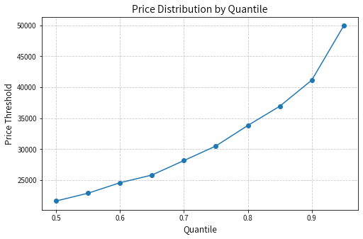
模型训练
树模型:
Random Forest, Xgboost
调参：Randomized Search, Optuna
尝试：
自定义QuantitleGBDT
对高价房样本给予更多关注
选取重要特征后再训练：采用XGBoost的gain重要性指标选取前100个

Slide 5
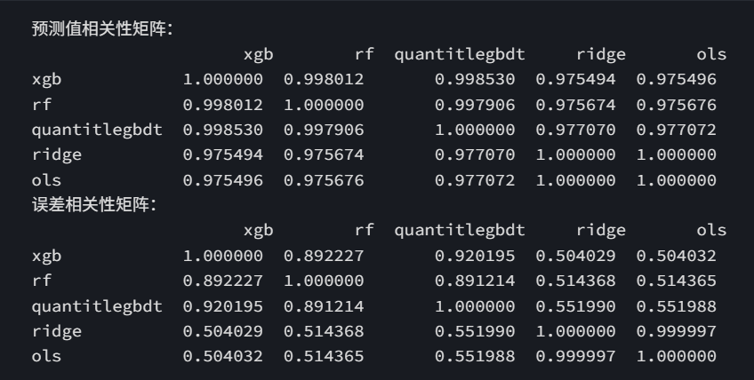
模型集成
初步尝试：
将选取重要特征后得到的Xgboost结果与使用所有变量得到的Xgboost结果加权（0.4/0.6)，预测分数优于单独结果。
Stacking：
基模型为随机森林、Xgboost、Ridge、QuantitleGBDT
元模型为线性模型（OLS、Ridge、Lasso）
经尝试Lasso（α=0.1）效果最佳
通过检验预测值相关性与误差相关性，基模型相关性较高，因此Stacking效果不明显，最终预测相对于Xgboost有微弱提升

Slide 6
表格中为主要模型结果
ANN模型（未调参）RMSE在80万左右，GNN表现更差；
Xgboost与选择重要特征后的Xgboost加权模型，datahub分数为84.1
Stacking模型分数为84.08

